Slide 1
National Economics Challenge
JZIB Econ Club

Slide 2

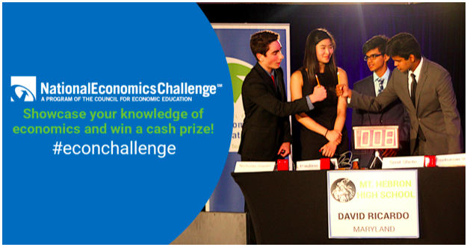

Slide 3
What’s it about?
主办方：Council for Economic Education
始于2000年（2016年引入中国）
参赛人数（9th~12th)：美国本土参赛者>10000人；中国参赛者>2300人
含金量：目前是美国最具影响力的经济学竞赛之一
美国总决赛受到华尔街密切关注
考察知识范围：IB课程体系基本覆盖理论部分

Slide 4
How to choose division 组别选择
Pre division(初级组别） 参赛条件：在2020.8之前 从未学习过经济课程 或仅学过IGCSE入门课程 人数：2～4人一队
David Richardo (DR Division) 参赛条件：在2020.8之前 仅学习过IBDP或AP课程中微观、宏观经济学其 中一门课程 人数：4人一队
Adam Smith (AS Division) 参赛条件：不设门槛 人数：4人一队
*同队队员必须组别相同

Slide 5
Content 考察内容
Pre Division —— 36题（微观*24 + 宏观*12） 回答正确+10 回答错误or不回答 +0（不加分也不扣分） 总分360分 单科团队分数 = 队内总分最高的两位同学加总 团队总分 = 两门单科团队分数
DR & AS —— 48题（微观*24 + 宏观*12 + 国际经济和时事*12） 回答正确+10 回答错误 +0 总分480分 单科团队分数 = 队内总分最高的两位同学加总 团队总分 = 两门单科团队分数

Slide 6
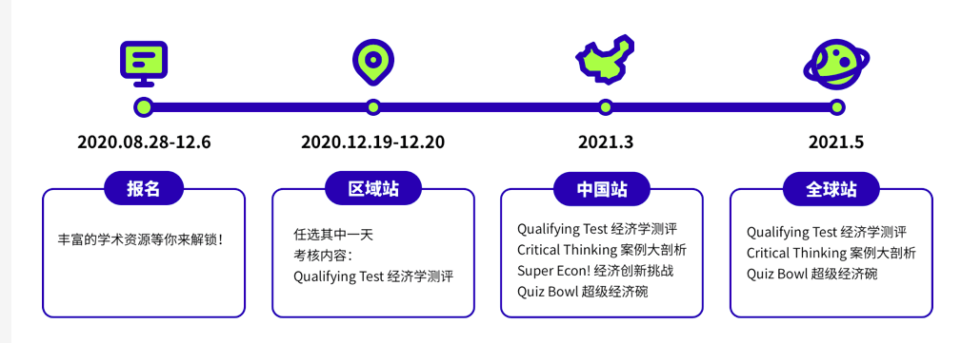
时间线

Slide 7
Registration Affairs
报名截止：2020.12.06
报名网址：https://www.webloom.cn 进入后选择NEC竞赛
报名费用：698/人 早鸟价 2020.10.25 23.59前：618/人； bloom平台老用户2020.10.08 前598/人
官网学习中心：https://www.webloom.cn/bloom_web/#/GameData/NEC?contestId=1017697392442650626&seasonId=1121974351206289408

